Slide 1
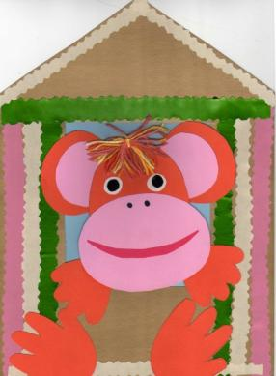
Презентация аппликации «ДОМ ДЛЯ ОБЕЗЬЯНКИ»
Выполнила методист по работе
с детьми дома культуры п. Африканда: Карташова О.В.

Slide 2
Домик для обезьянки
Презентацию выполнила:
Карташова Ольга Владимировна

Slide 3
1. Возьмём готовый шаблон домика.
2. Выберем цветной картон и обведём шаблон.
3. Вырежем домик

Slide 4
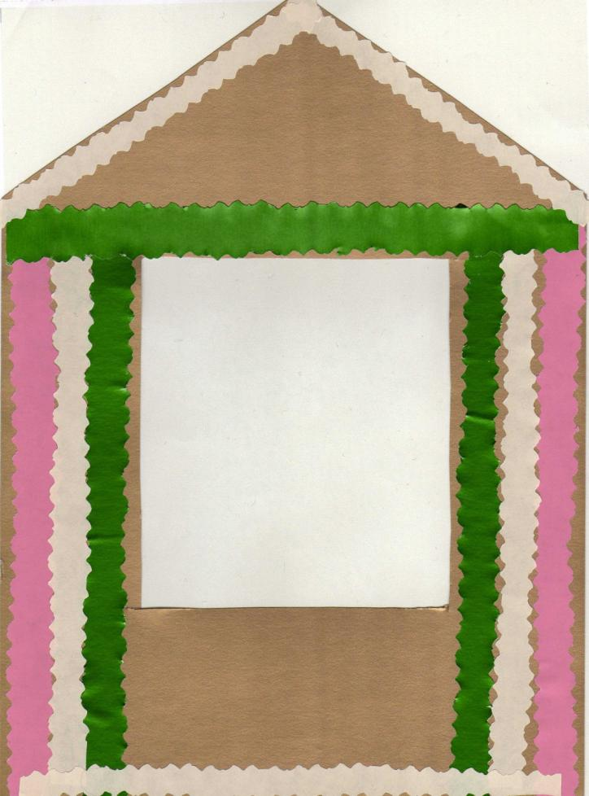
4.Украсим домик цветными
полосками.

Slide 5
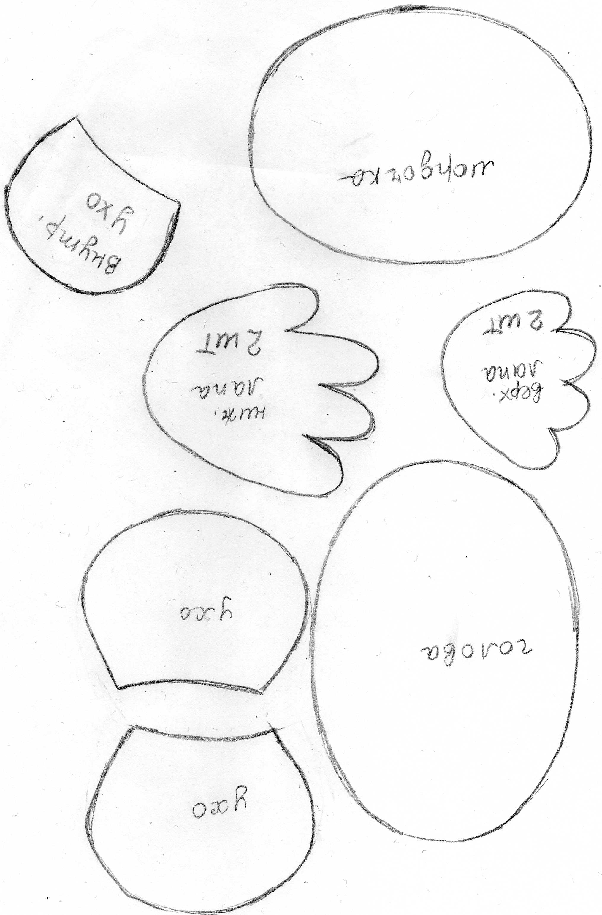
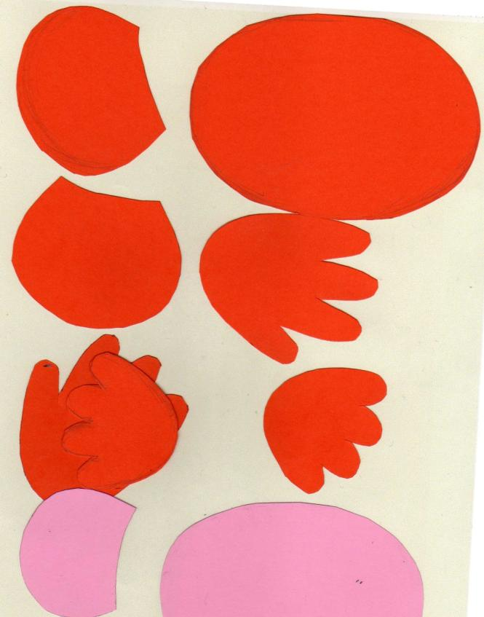
5. Займёмся обезьянкой. Перенесем все детали обезьянки на цветной картон.

Slide 6
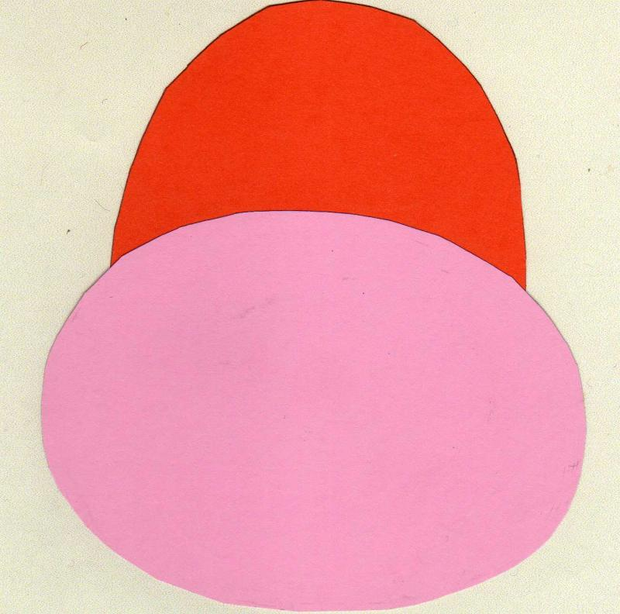
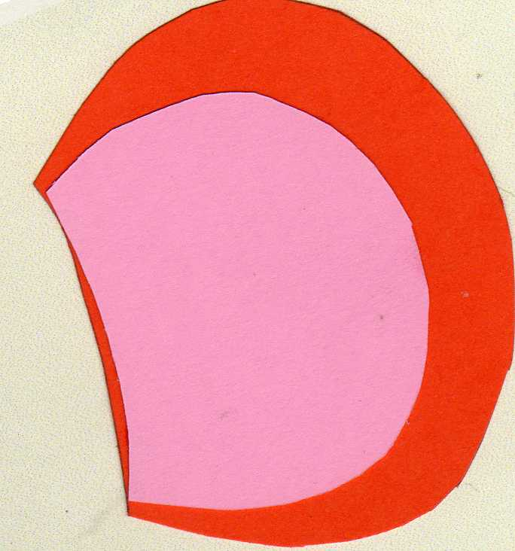
6.Начинаем собирать детали. Склеиваем внутреннюю и внешнюю части уха.
7. Собираем детали головы.

Slide 7
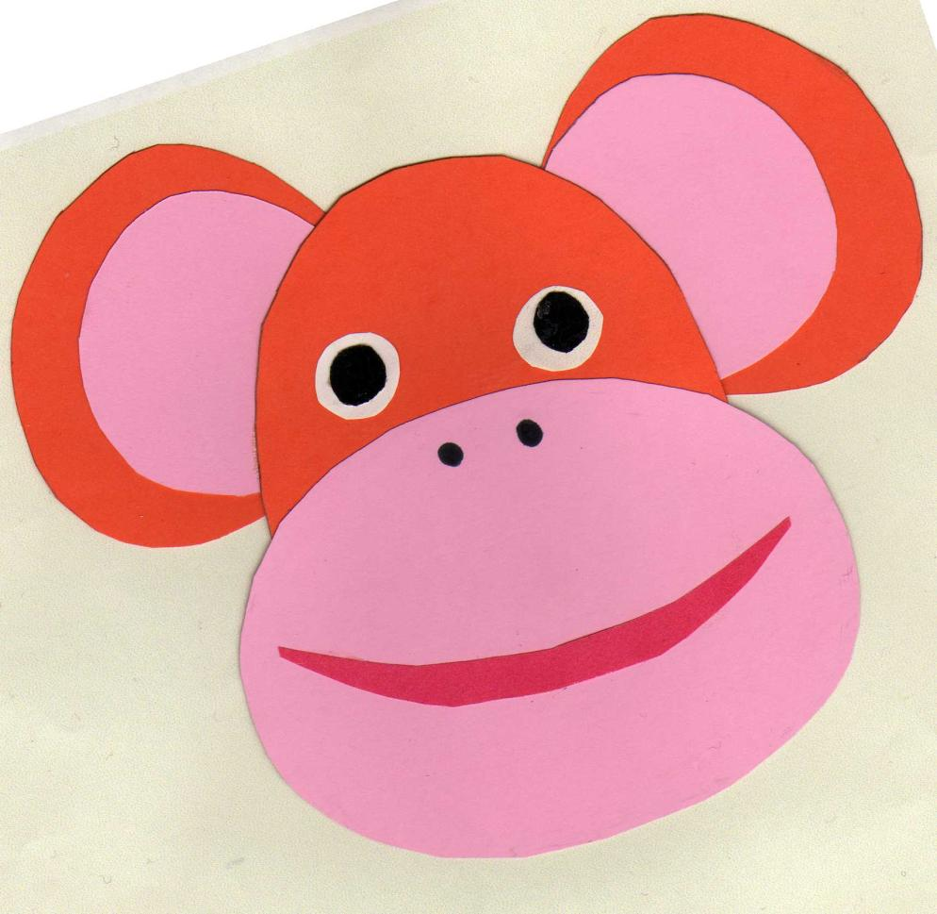
8. Приклеиваем уши, глазки, рот, рисуем носик.

Slide 8
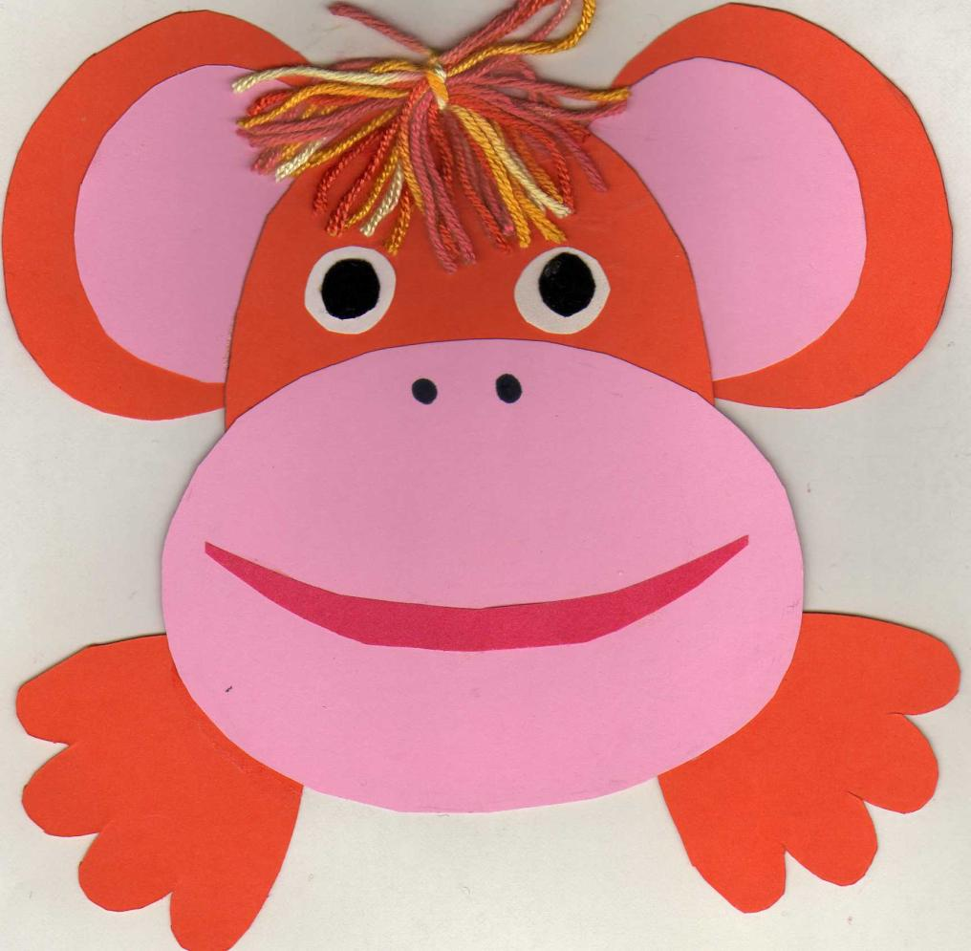
9. Приклеиваем нашей обезьянке волосы и передние лапки.

Slide 9
10. Приклеиваем мордочку обезьянки в окошечко. А задние лапки приклеиваем к нижней части нашего домика.
НАШ ДОМИК ДЛЯ ОБЕЗЬЯНКИ ГОТОВ!

